Slide 1
Bahasa Pemprograman Dasar Pertemuan 2
Tri Ika Jaya Kusumawati

Slide 2
Struktur Dasar Bahasa C/C++
Bahasa C pertama kali digunakan di computer digital Equipment Corporation PDP-11 yang menggunakan system operasi UNIX. Hingga saat ini penggunaan bahasa C telah merata di seluruh dunia. Hampir semua perguruan tinggi di dunia menjadikan bahasa C sebagai salah satu mata kuliah wajib. Selain itu, banyak bahasa pemrograman populer seperti PHP dan Java menggunakan sintaks dasar yang mirip bahasa C. Oleh karena itu, kita juga sangat perlu mempelajarinya.
Kelebihan
tersedia di seluruh jenis komputer
kode bahasa C sifatnya adalah portable
bahasa C hanya menyediakan sedikit kata kunci, hanya terdapat 32 kunci
process executable program bahsa C lebih cepat
dukungan pustaka yang banyak
Kekurangan
Banyaknya Operator serta fleksibilitas penulisan program kadang-kadang
membingungkan pemakai.
Bagi pemula pada umumnya akan kesulitan menggunakan pointer

Slide 3
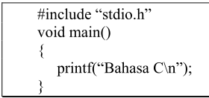
Struktur (penulisan) Dasar Bahasa C.
Program Bahasa C tidak mengenal aturan penulisan di kolom tertentu, jadi bisa dimulai dari kolom manapun. Namun demikian, untuk mempermudah pembacaan program dan untuk keperluan dokumentasi, sebaiknya penulisan bahasa C diatur sedemikian rupa sehingga mudah dan enak dibaca.
1
2
3
4
5

Slide 4
#include “stdio.h” / include<stdio.h>
Library stdio.h adalah library pada bahasa C yang digunakan untuk operasi input-output (stdio = Standar Input dan Output). Tanpa menggunakan library ini maka perintah-perintah input dan output tidak dapat dieksekusi.
void main()
Program C++ terdiri dari satu atau lebih fungsi, dan di antara salah satunya harus ada fungsi main dan hanya boleh ada satu main pada tiap program C++. Setiap program C++ akan dan pasti akan memulai eksekusi programnya pada fungsi main ini, meskipun main bukan fungsi yang pertama ditulis di program.
Melihat bentuk seperti itu dapat kita ambil kesimpulan bahwa batang tubuh program utama berada didalam fungsi main( ). Berarti dalam setiap pembuatan program utama, maka dapat dipastikan seorang pemrogram menggunakan minimal sebuah fungsi. Tanda { dan pada akhir program terdapat tanda }. Tanda { harus ada pada setiap awal dari sebuah fungsi dan tentu saja harus diakhiri dengan tanda }. Tanda ini digunakan untuk menunjukkan cakupan (scope) dari sebuah fungsi, dimana untuk menunjukkan fungsi ini dimulai dan berakhir.

Slide 5
{
mengelompokkan perintah / fungsi yang akan dibuat harus diawali dengan tanya {
printf(“salam Budi Luhur”);
merupakan perintah untuk mencetak ke dalam layar. Pada bris perintah diatas. Program diminta untuk mencetak kata Salam Budi Luhur. Struktur dasar perintah printf sebagai berikut :
printf(“kata yang ingin dicetak”);
Setiap perintah harus diakhiri dengan tanda ;
}
tanda untuk mengakhiri perintah/program secara keseluruhan yang telah kita buat, tanda ini harus ada setelah seluruh perntah kita buat.

Slide 6
Variable dan Tipe Data
Variabel adalah suatu pengenal (identifier) yang digunakan untuk mewakili suatu nilai tertentu di dalam proses program. Nama dari suatu variabel dapat ditentukan sendiri oleh pemrogram dengan aturan sebagai berikut :
Terdiri dari gabungan huruf dan angka dengan karakter pertama harus berupa huruf. Bahasa C bersifat case-sensitive artinya huruf besar dan kecil dianggap berbeda. Jadi antara nim, NIM dan Nim dianggap berbeda.
Tidak boleh mengandung spasi.
Tidak boleh mengandung simbol-simbol khusus, kecuali garis bawah (underscore). Yang termasuk symbol khusus yang tidak diperbolehkan antara lain : $, ?, %, #, !, &, *, (, ), -, +, = dsb
Panjangnya bebas, tetapi hanya 32 karakter pertama yang terpakai.
Contoh penamaan variabel yang benar :
NIM, a, x, nama_mhs, f3098, f4, nilai, budi.
Contoh penamaan variable yang salah :
%nilai_mahasiswa, 80mahasiswa, rata-rata, ada spasi, penting!

Slide 7
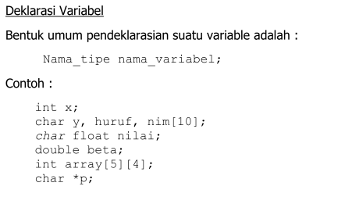
Variable
Cara menulis Variable

Slide 8
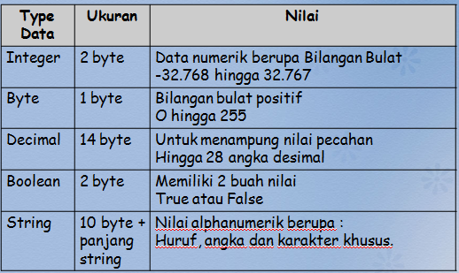
Tipe Data
Tipe data merupakan bagian program yang paling penting karena tipe data mempengaruhi setiap instruksi yang akan dilaksanakan oleh komputer. Misalnya saja 5 dibagi 2 bisa saja menghasilkan hasil yang berbeda tergantung tipe datanya. Jika 5 dan 2 bertipe integer maka akan menghasilkan nilai 2, namun jika keduanya bertipe float maka akan menghasilkan nilai 2.5000000. Pemilihan tipe data yang tepat akan membuat proses operasi data menjadi lebih efisien dan efektif.

Slide 9
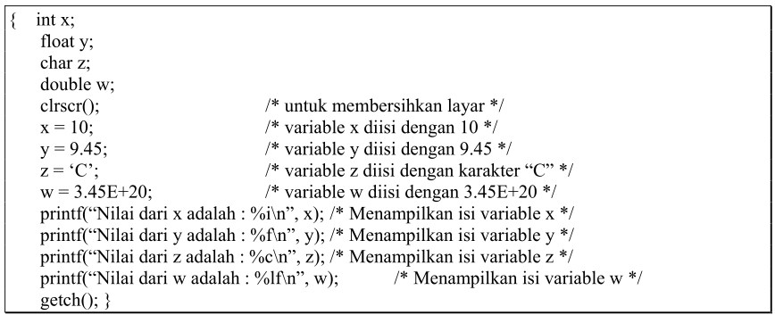
Contoh program

Slide 10
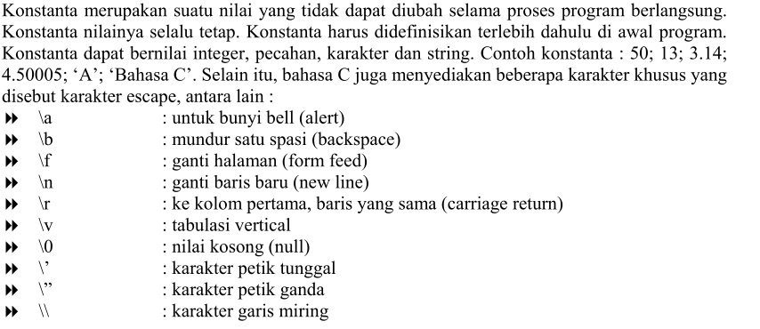
Konstanta
Pengertian Konstanta
Beda dengan Variabel, konstanta yang sering disebut dengan literal adalah nilai yang tidak akan pernah berubah disepanjang aplikasi.
Contoh :
Total = subtotal + 1000
Nilai 1000 diatas adalah konstanta. Dan total serta subtotal adalah variable.

Slide 11
Konstanta
Cara menulis konstanta

Slide 12
Deklarasi fungsi

Slide 13
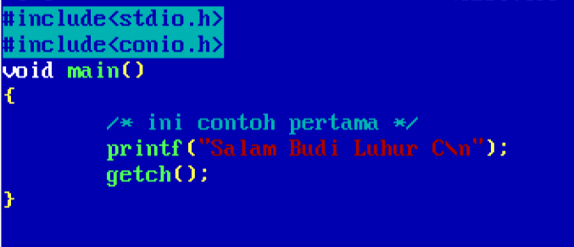
Komentar Program

Slide 14
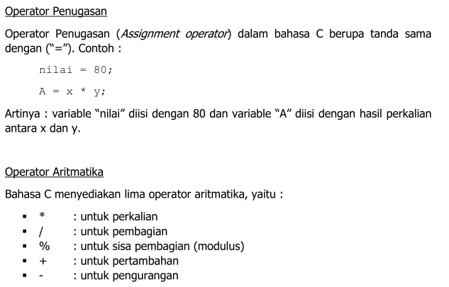
Operator

Slide 15
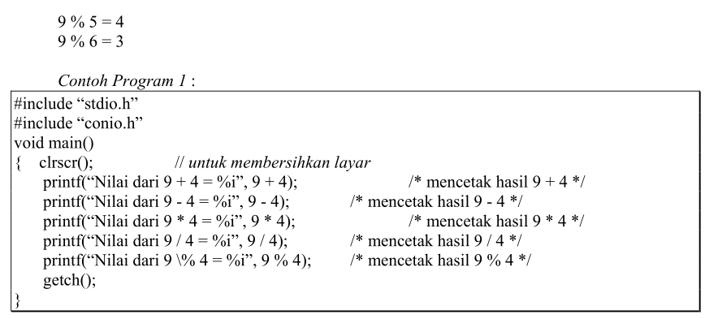

Slide 16
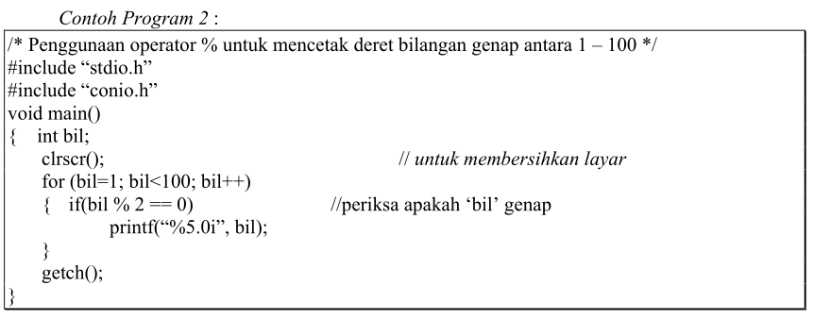

Slide 17
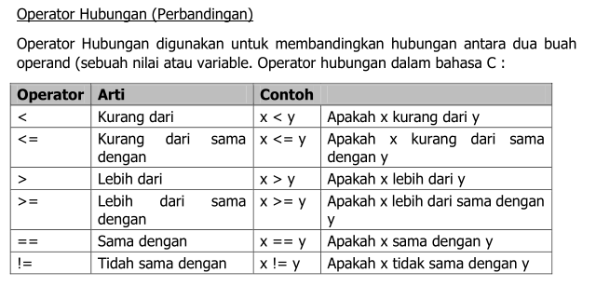

Slide 18
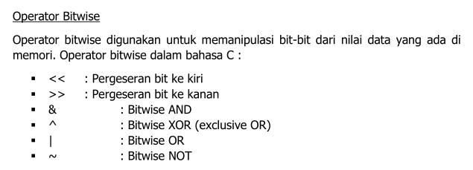
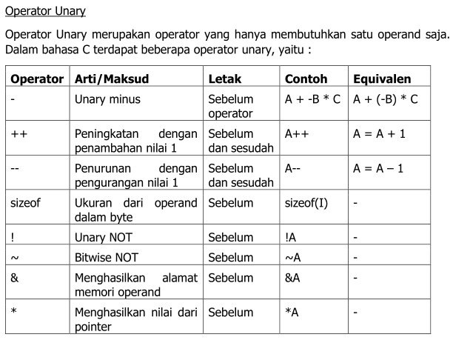

Slide 19
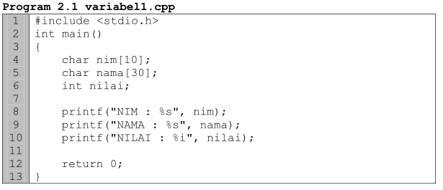
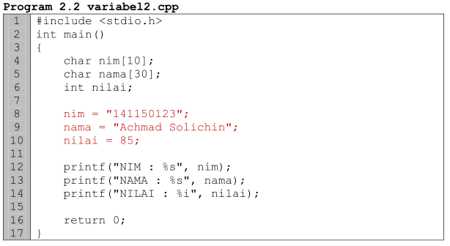

Slide 20
Selesaiiiiii

